Slide 1
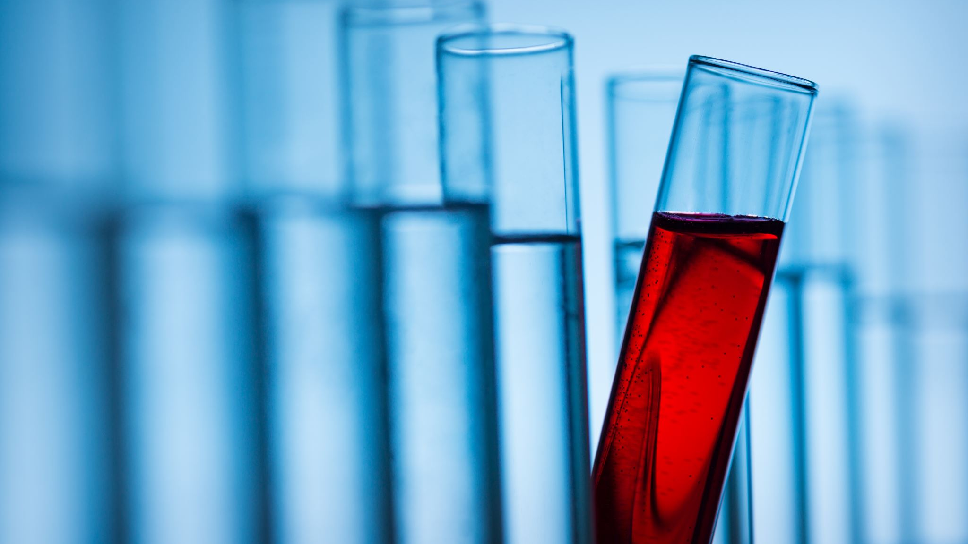
POKUS
Pluta ili tone

Slide 2
Pripremanje za pokus
Istraživačko pitanje: Koji predmeti ili materijali plutaju,a koji tonu u vodi i zašto?
Ispitivani uzorak |  | Predviđanje (pluta ili tone) |  |  | Objašnjenje predviđanja |  |  | Što se stvarno dogodilo
Jaje |  | tone |  |  | Teško je |  |  | tone
Lego kockica |  | pluta |  |  | Lagana je |  |  | pluta i tone
Metalna žličica |  | tone |  |  | Teška je |  |  | tone
limun |  | tone |  |  | Težak je |  |  | pluta
krumpir |  | tone |  |  | Težak je |  |  | tone
kamen |  | tone |  |  | Težak je |  |  | tone
papir |  | pluta |  |  | Lagan je |  |  | pluta i tone

Slide 3
Potrebno pripremiti
Veliku čašu od 1L,
jaje
lego kockica
metalna žličica
limun
krumpir
manji kamen
komadić papira

Slide 4
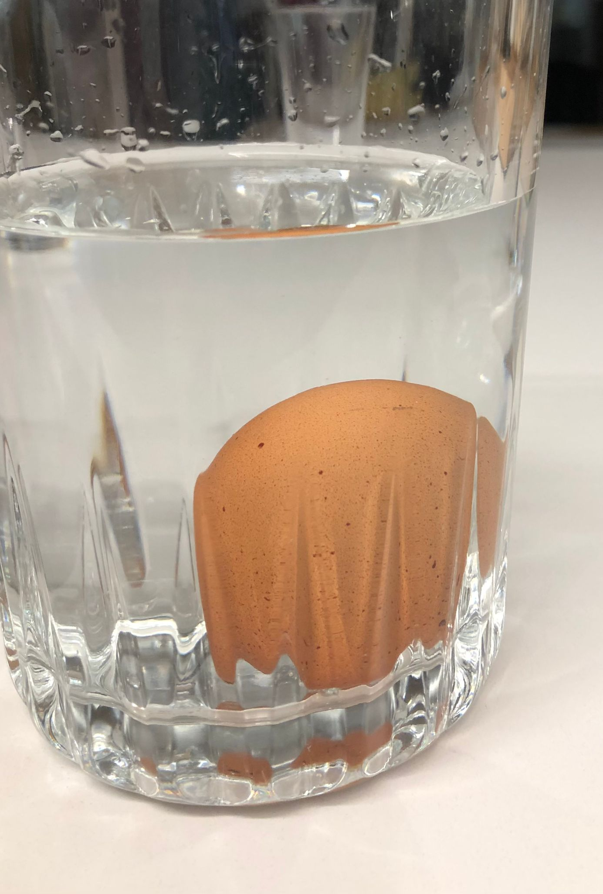
Jaje
Tijek izvođenja pokusa :
Prvo smo jaje polako stavili u vodu da se ne bi razbilo ,te smo ga polako spuštali na dno čaše. Ako se jaje vrati na površinu znači da pluta, a ako ostane na dnu čaše znači da tone. Moja pretpostavka je bila točna što znači da jaje tone.

Slide 5
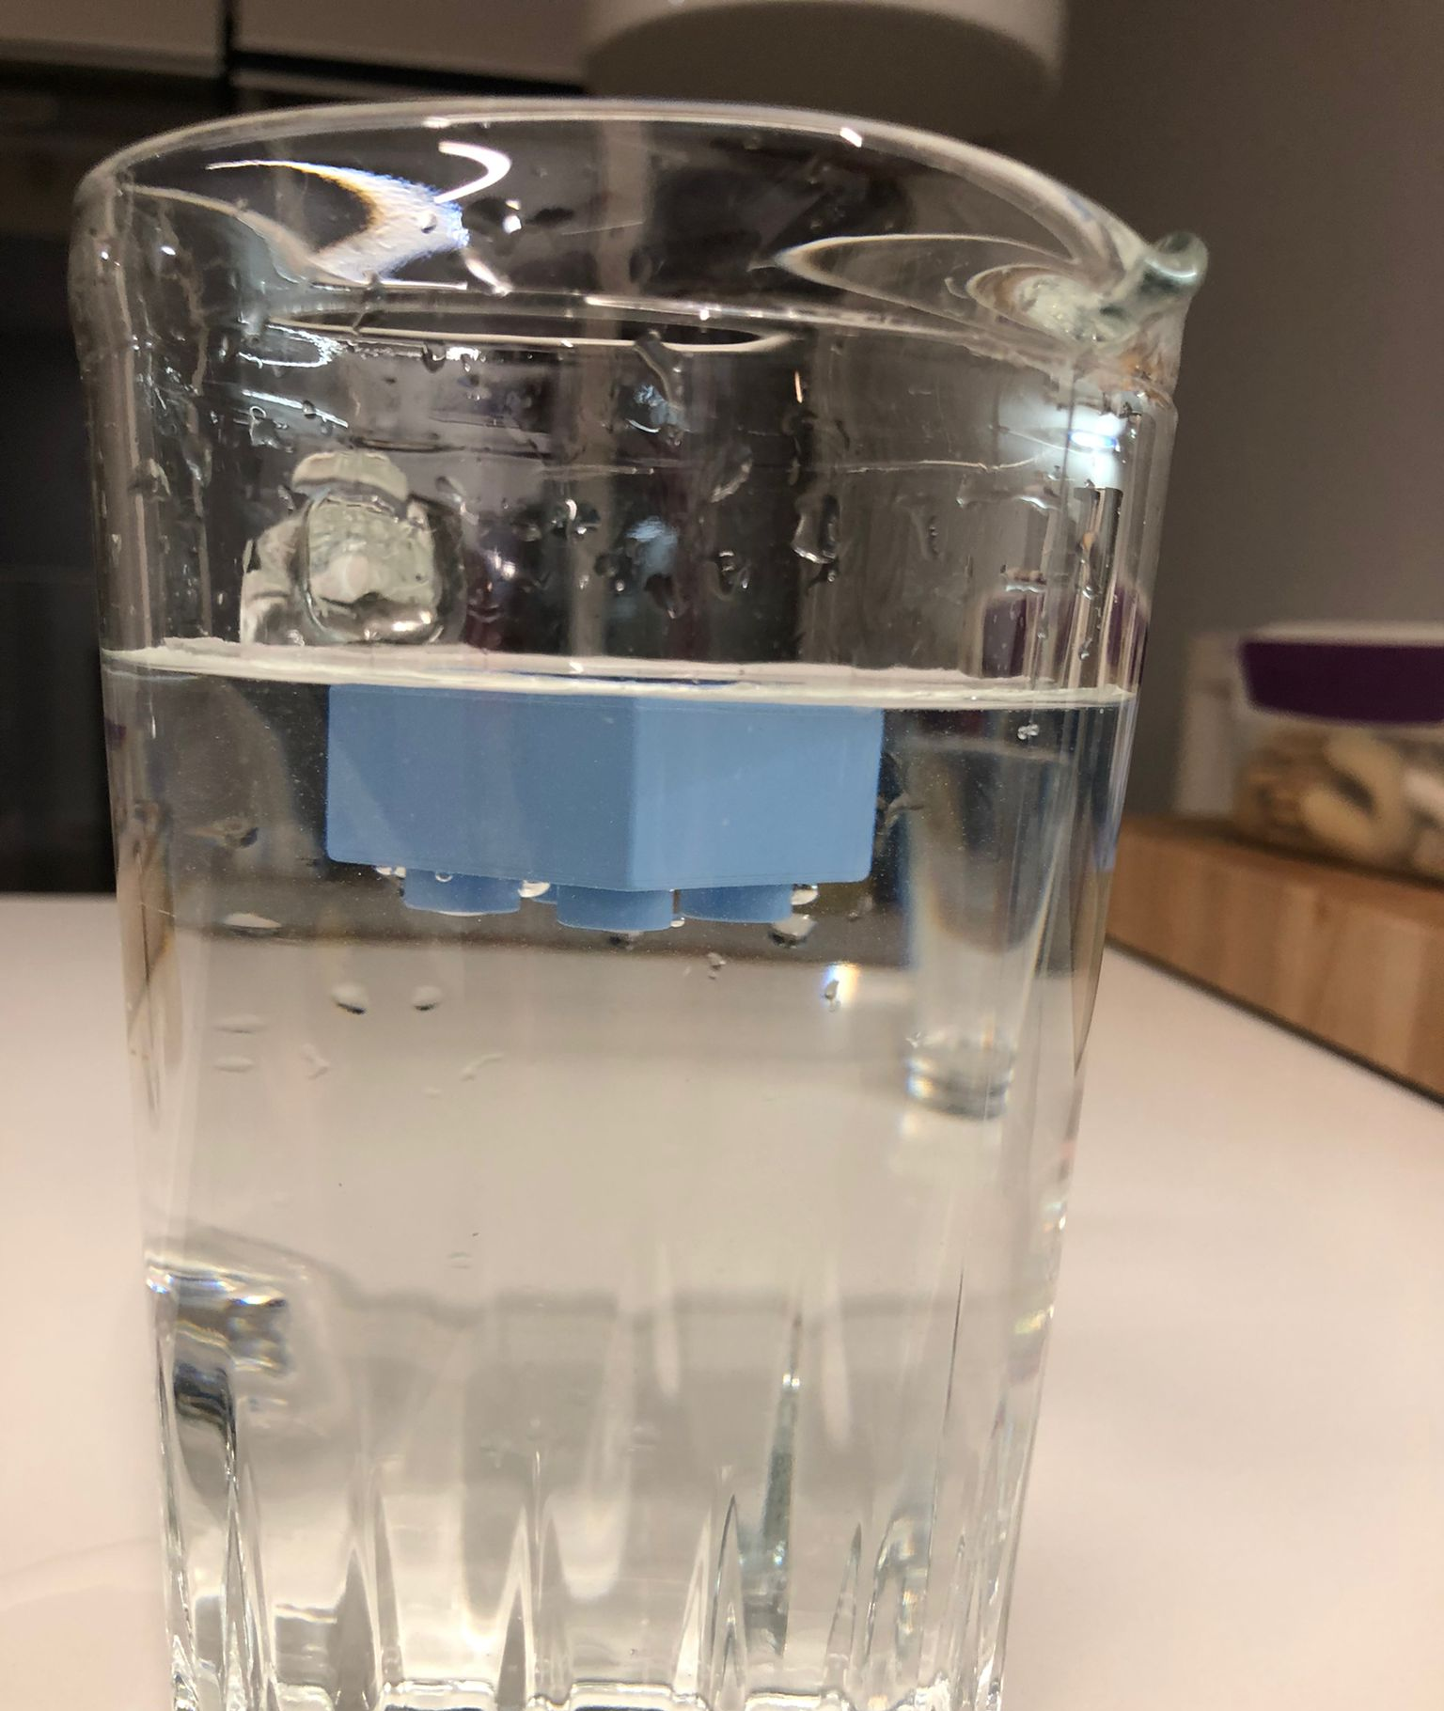
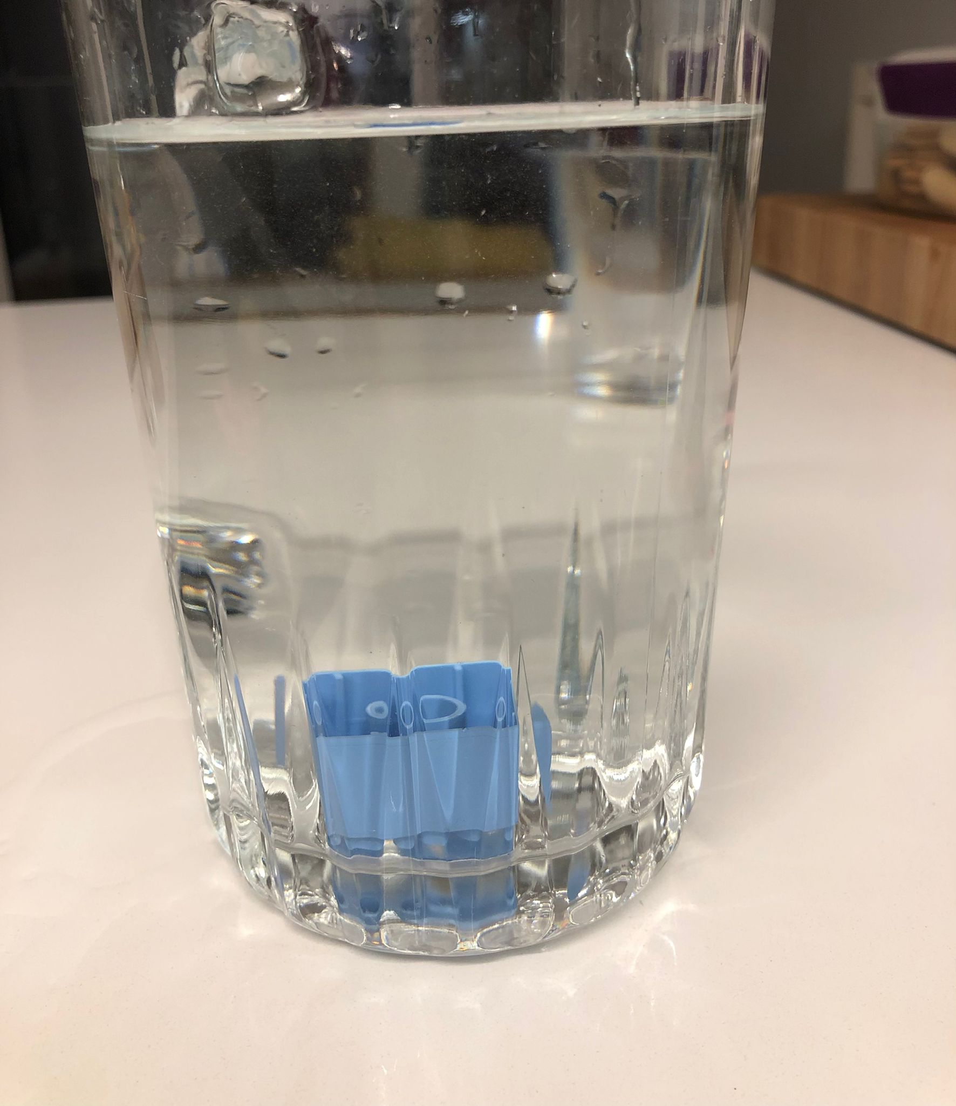
Lego kockica
Kad smo lego kockicu stavili u vodu ,ona je plutala jer je ispod sebe imala prostor ispunjen zrakom ,no kad smo istisnuli taj zrak ona je potonula jer nije više imala prostor ispunjen zrakom koji će je držati na površini. Moja pretpostavka je bila djelomično točna jer lego kockica pluta i tone

Slide 6
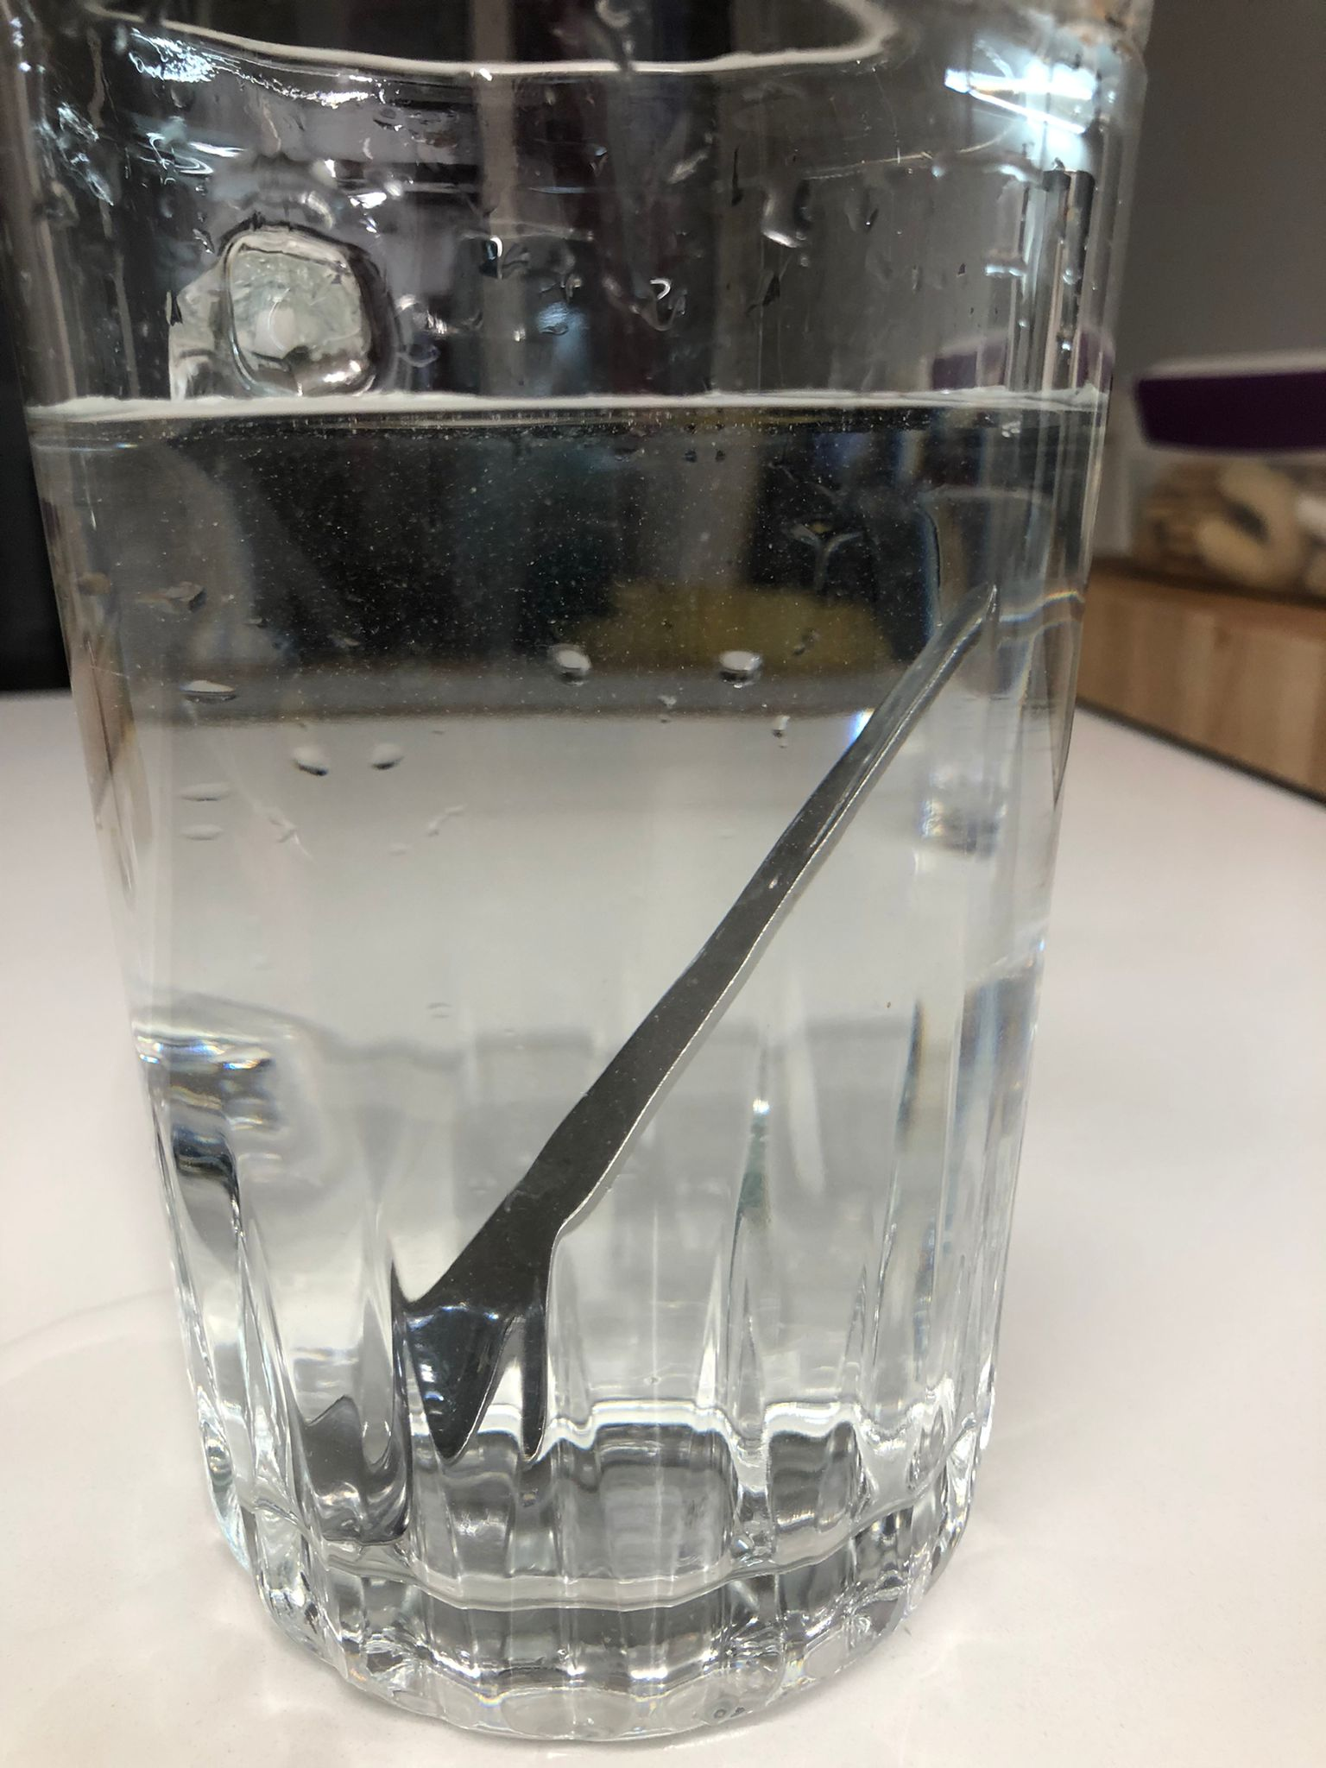
Metalna žličica
Svi znamo da metalna žličica tone jer smo sto puta vidjeli kako tone na dno čaše dok smo na primjer mješali cedevitu. Ona je napravljena od metala koji je gušći od vode pa je očito da metalna žlica tone. Moja pretpostavka je bila točna.

Slide 7
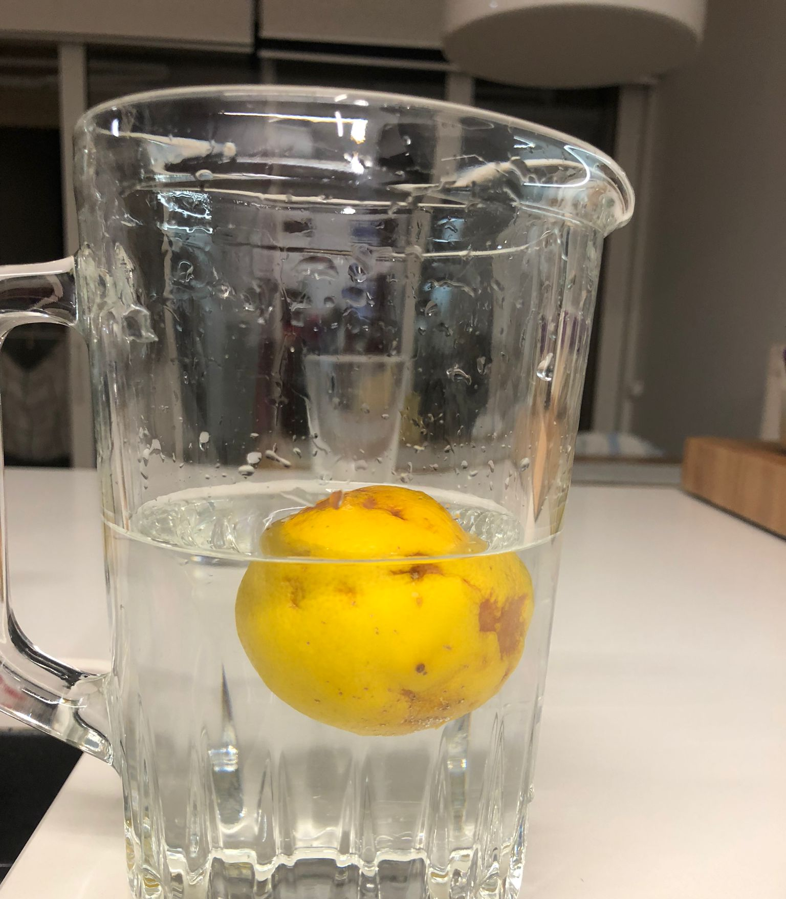
Limun
Limun je težak ali je njegova struktura prozračna i vlaknasta što znači da ima malu gustoću I pluta. Moja pretpostavka je bila kriva.

Slide 8
Krumpir krumpir je težak i ima veliku gustoću te je moja pretpostavka točna, dakle krumpir tone.

Slide 9
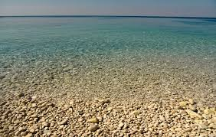
Kamen
Puno smo puta vidjeli kamenje u moru I očito je da kamen tone.
Ima veću gustoću od vode te tone. Moja pretpostavka je bila točna.

Slide 10
Komadić papira
Papir je jako lagan te pluta na vodi. No, kada se cijeli smoći i upije vodu postane težak te tone. Moja pretpostavka je bila djelomično točna što znači da papir pluta i tone.

Slide 11
Gustoća nekih drugih uzoraka
 | uzorak |  | masa (g) | volumen (ml) |  | gustoća (g/ml)
 | jaje |  | 60 | 38 |  | 1.58
 | staklena čaša |  | 320 | 140 |  | 2.29
 | kamen |  | 250 | 90 |  | 2.78
 | krumpir |  | 290 | 185 |  | 1.57
 | svijeća |  | 150 | 190 |  | 0.79
 | pluto |  | 3 | 16 |  | 0.19
 | rajčica |  | 140 | 150 |  | 0.93
 | VODA |  | - | - |  | 1

Slide 12
Zaključak
Stvari koje imaju veću gustoću od vode tonu, a one koje imaju manju gustoću od vode plutaju.

Slide 14
KRAJ
Hvala na pozornost.

